Slide 1
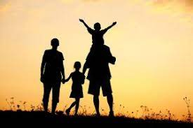
Zagadnienia realizowane na zajęciach wychowania do życia w rodzinie w roku szkolnym 2021/2022
Prowadzący :
Daniel Zwoliński

Slide 2
Klasa 4 9 lekcji dla całej klasy Po 5 lekcji z podziałem na dziewczynki i chłopców.
Rodzina i jej funkcje.
Płeć: biologiczna, psychiczna i społeczna.
Co to znaczy dobre wychowanie?
Jestem koleżeński.
Internet świat prawdziwy czy nieprawdziwy.
Czym jest ojcostwo i macierzyństwo?
Funkcjonowanie układu rozrodczego dojrzewającego chłopca i dojrzewającej dziewczynki.
Zmiany fizyczne i psychiczne w okresie dojrzewania.
Rodzi się dziecko.
Moja intymność i jej ochrona.

